Slide 1
TUPAN
MÁQUINA DE CHUVA
Água potável do ar — sem compressor, sem gás refrigerante.
CaCl₂ → solenoide 120 °C → destilação → filtro mineralizante + UV-C
PUC-MG · Engenharia de Computação · IoT & PLCs (2026.2)
Túlio Ferreira Horta
Tupan, Máquina de Chuva | PUC-MG Engenharia de Computação
1

Slide 2
O PROBLEMA
Escassez hídrica e o custo da água no semiárido
SECA
Ciclos de estiagem recorrentes
SOLUÇÃO:
produzir água potável
no ponto de uso
SAL
Aquíferos frequentemente salinizados
LOGÍSTICA
Dependência de caminhão-pipa
+30 milhões de pessoas
no semiárido brasileiro
PREÇO
Garrafinha chega a R$ 4,00/L
Tupan, Máquina de Chuva | PUC-MG Engenharia de Computação
2

Slide 3
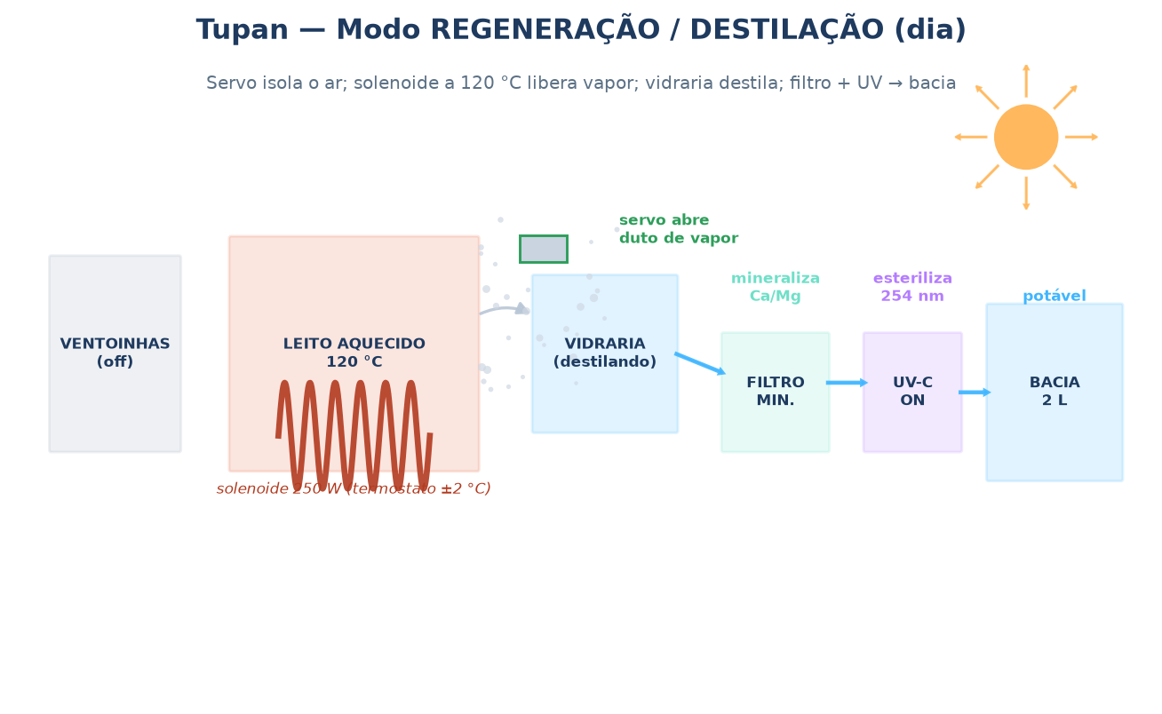
A SOLUÇÃO
O Tupan transforma umidade do ar em água potável
Ciclo químico-térmico, sem compressor
• Sem compressor, sem gás refrigerante, silencioso
• Aproveita a noite úmida e o calor do dia
• Vidraria de laboratório reciclada
• Filtro mineralizante + UV-C na bacia (2 L)
• Monitoramento Bluetooth/MQTT
0,68 L potável/ciclo
0,43 L/kWh
Tupan, Máquina de Chuva | PUC-MG Engenharia de Computação
3

Slide 4
COMO FUNCIONA
Do ar úmido à água potável em 4 etapas
1
2
3
4
SORÇÃO
ISOLAMENTO
REGENERA
POTÁVEL
Ar noturno úmido
+ leito de CaCl₂
Servo fecha o ar
e abre o vapor
Solenoide 120 °C
libera vapor puro
Filtro mineral + UV-C
→ bacia 2 L
Ciclo diário: 8 h de sorção + 6 h de regeneração
Tupan, Máquina de Chuva | PUC-MG Engenharia de Computação
4

Slide 5
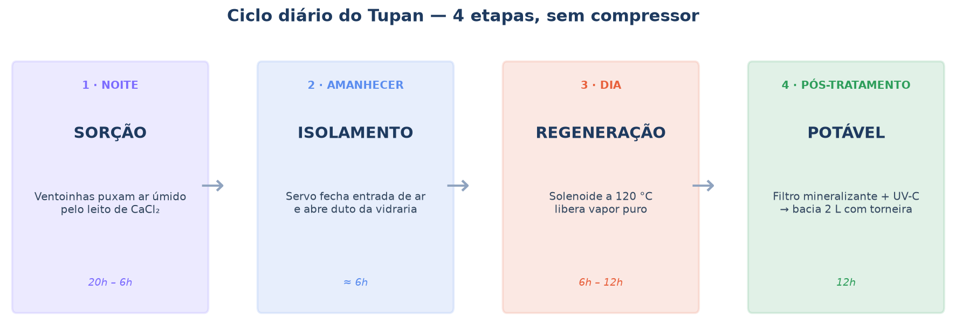
O CICLO REAL
Quatro etapas auditáveis — sem compressor
Tupan, Máquina de Chuva | PUC-MG Engenharia de Computação
5

Slide 6
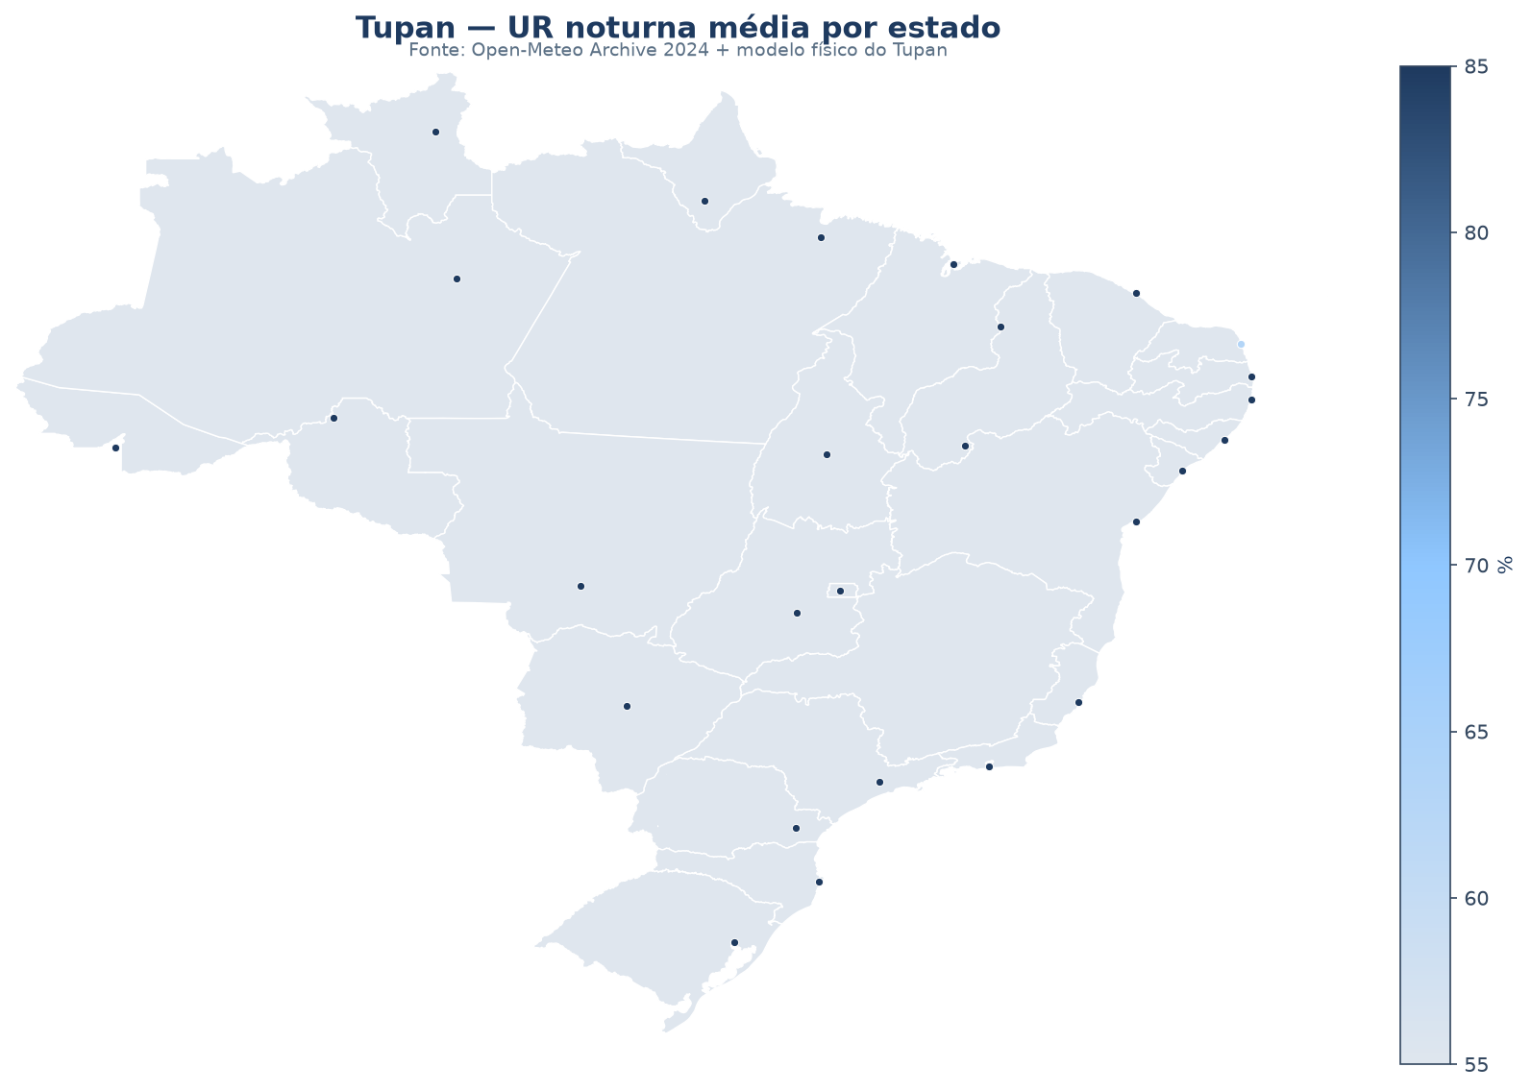
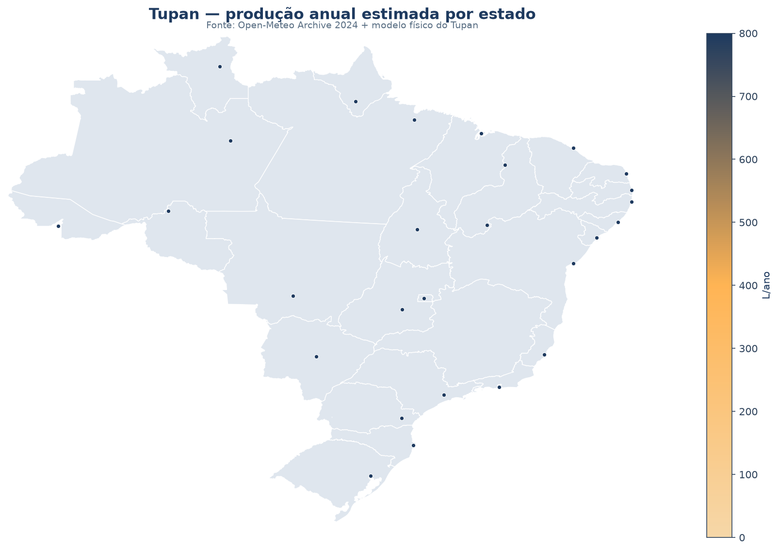
VALIDAÇÃO CLIMÁTICA
UR noturna e produção anual estimada por estado
Reanálise Open-Meteo/ERA5 (2024) das 27 capitais + física do Tupan
Tupan, Máquina de Chuva | PUC-MG Engenharia de Computação
6

Slide 7
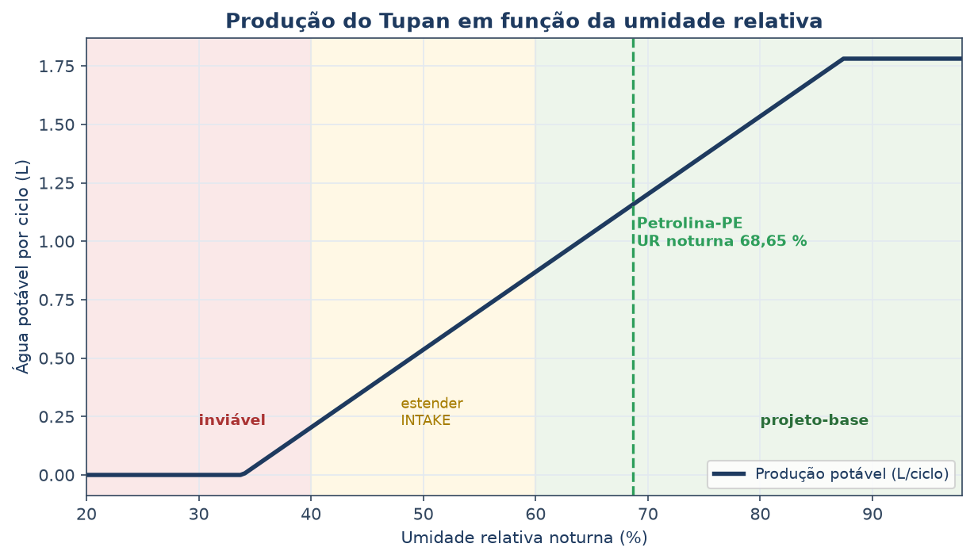
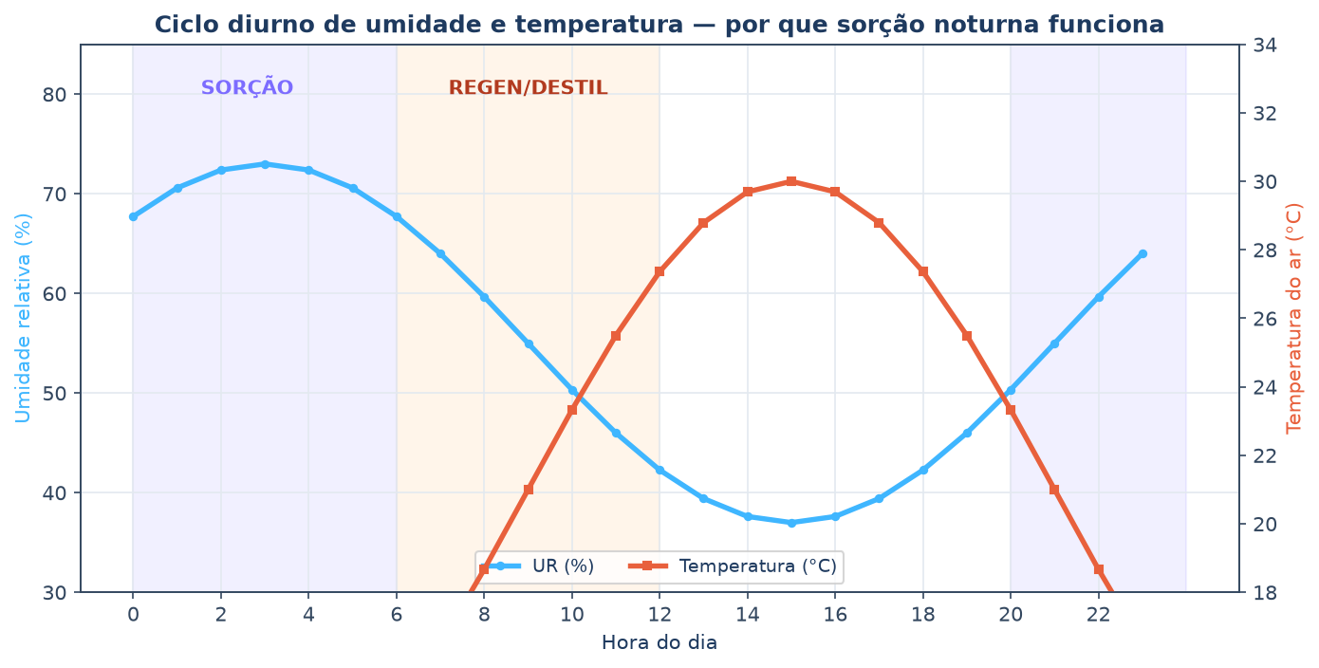
PRODUÇÃO × UMIDADE
Por que a sorção noturna funciona no sertão
Regra de bolso: UR noturna ≥ 60 % ⇒ projeto-base; 40–60 % ⇒ ampliar leito; < 40 % ⇒ não instalar.
Tupan, Máquina de Chuva | PUC-MG Engenharia de Computação
7

Slide 8
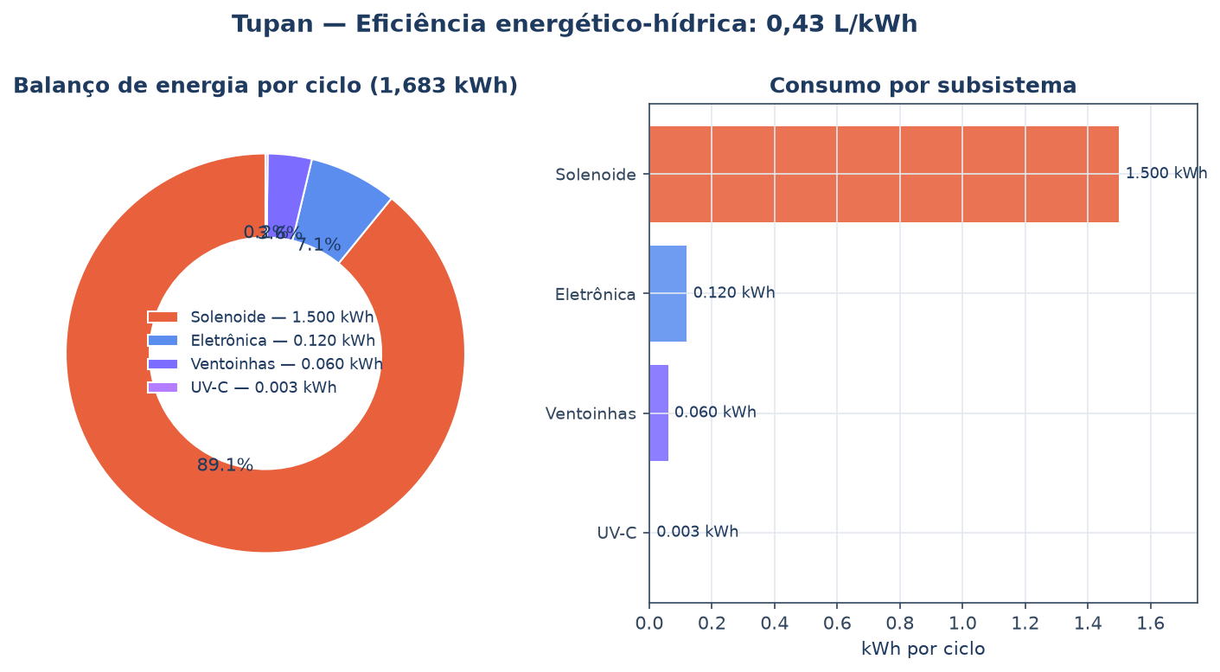
ENERGIA
O solenoide domina o consumo — e há plano para solar
1,683 kWh por ciclo
• Solenoide 250 W × 6 h = 89 % do consumo
• Ventoinhas 7,5 W, eletrônica 5 W, UV-C 6 W
• 0,43 L de água potável por kWh
• Solarização como caminho para autonomia total
→ geração distribuída fotovoltaica
Tupan, Máquina de Chuva | PUC-MG Engenharia de Computação
8

Slide 9
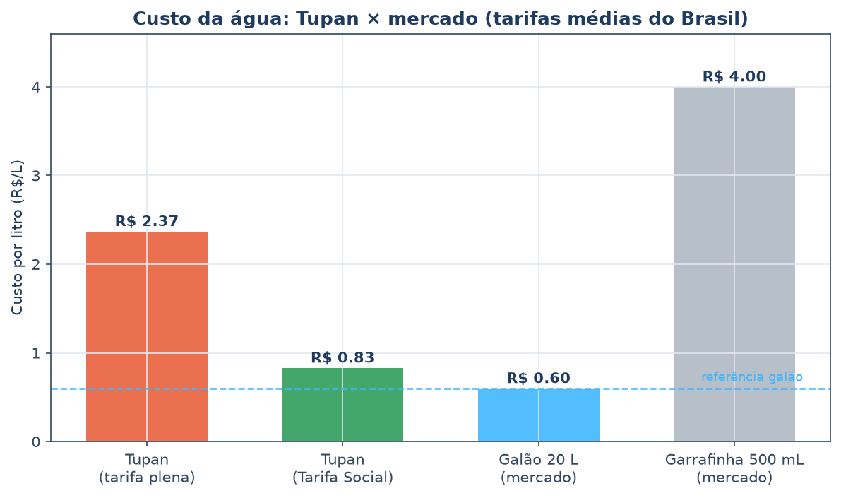
CUSTO DA ÁGUA
Competitivo onde a rede não chega (R$/litro)
• R$ 2,36/L na tarifa plena (rede + tributos)
• R$ 0,83/L com Tarifa Social (TSEE 65 %)
• Galão 20 L ≈ R$ 0,60/L (referência de mercado)
• Garrafinha 500 mL ≈ R$ 4,00/L
O valor do Tupan é AUTONOMIA, não preço
Tupan, Máquina de Chuva | PUC-MG Engenharia de Computação
9

Slide 10
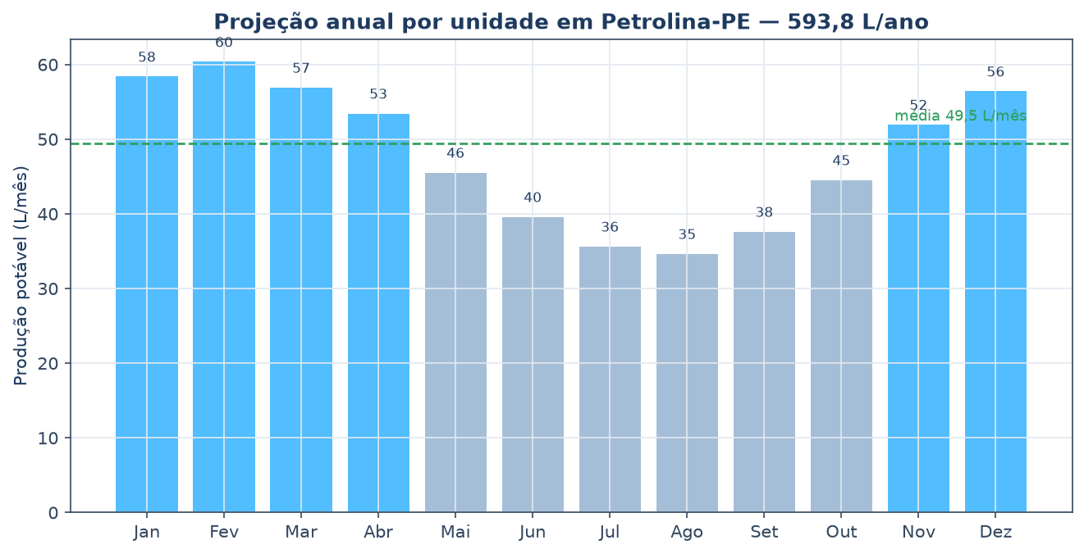
PRODUÇÃO ANUAL
593,8 L/ano por unidade em Petrolina-PE
Sazonalidade acompanha a umidade noturna: máximo no período chuvoso, mínimo na estiagem.
Tupan, Máquina de Chuva | PUC-MG Engenharia de Computação
10

Slide 11
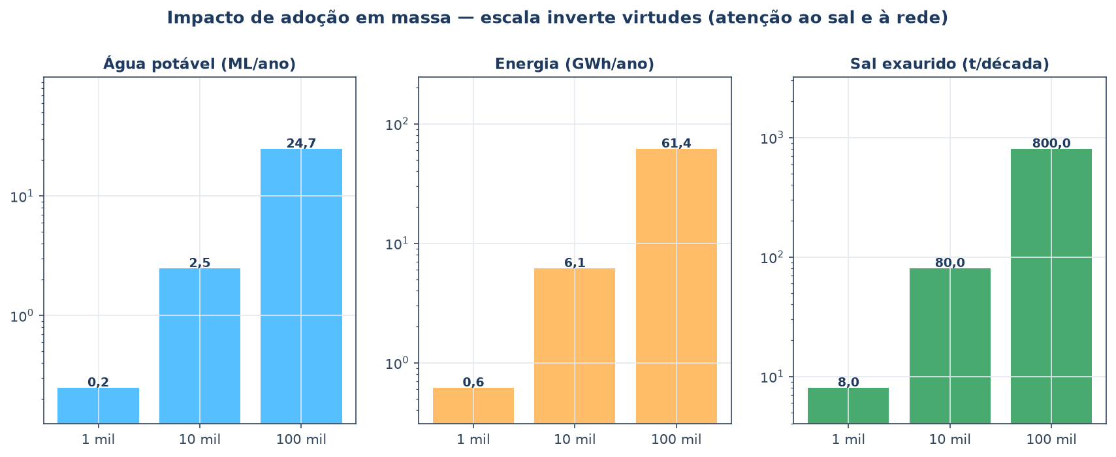
IMPACTO EM ESCALA
A escala inverte virtudes — advertência central
• 100 mil unidades ⇒ ~24,7 ML/ano de água e ~61 GWh/ano de energia
• 70–100 t de sal exaurido por década ⇒ logística reversa obrigatória
• Solarização e descarte correto do dessecante são condições de contorno
Tupan, Máquina de Chuva | PUC-MG Engenharia de Computação
11

Slide 12
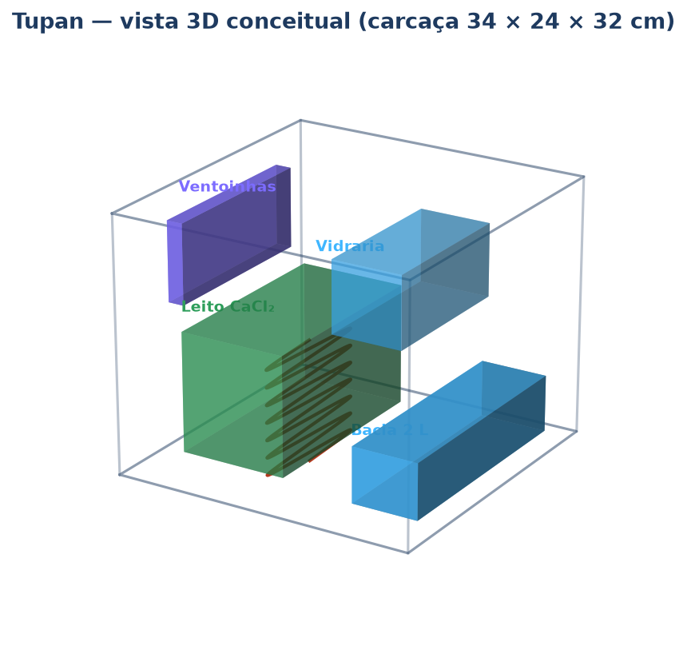
TECNOLOGIA
Um núcleo, muitos consumidores — paridade garantida
• Núcleo C++23 header-only = fonte única da física
• CLI, studio, Python (pybind11) e web (Flask) com os mesmos números
• Arduino Mega 2560: firmware C++20, MVC + FSM
• Sensores DHT22/DS18B20/nível; atuadores PWM, solenoide e servo
• 35 testes C++ + 21 testes Python
IoT: Bluetooth HC-05 + MQTT
Tupan, Máquina de Chuva | PUC-MG Engenharia de Computação
12

Slide 13
STUDIO INTERATIVO
A UI é um script Lua (estilo JSON) — sem recompilar para mudar.
• DSL Lua lido com sol2 (menus, painéis e cena 3D)
• Dear ImGui + OpenGL 3.3 para janela e render
• Álgebra linear própria (Real=float, Mat4 com union)
• Runner headless com luaaa: scripts chamam tupan.*
• Física real do núcleo ligada aos sliders
./build/tupan_studio · ./build/tupan_script
Tupan, Máquina de Chuva | PUC-MG Engenharia de Computação
13

Slide 14
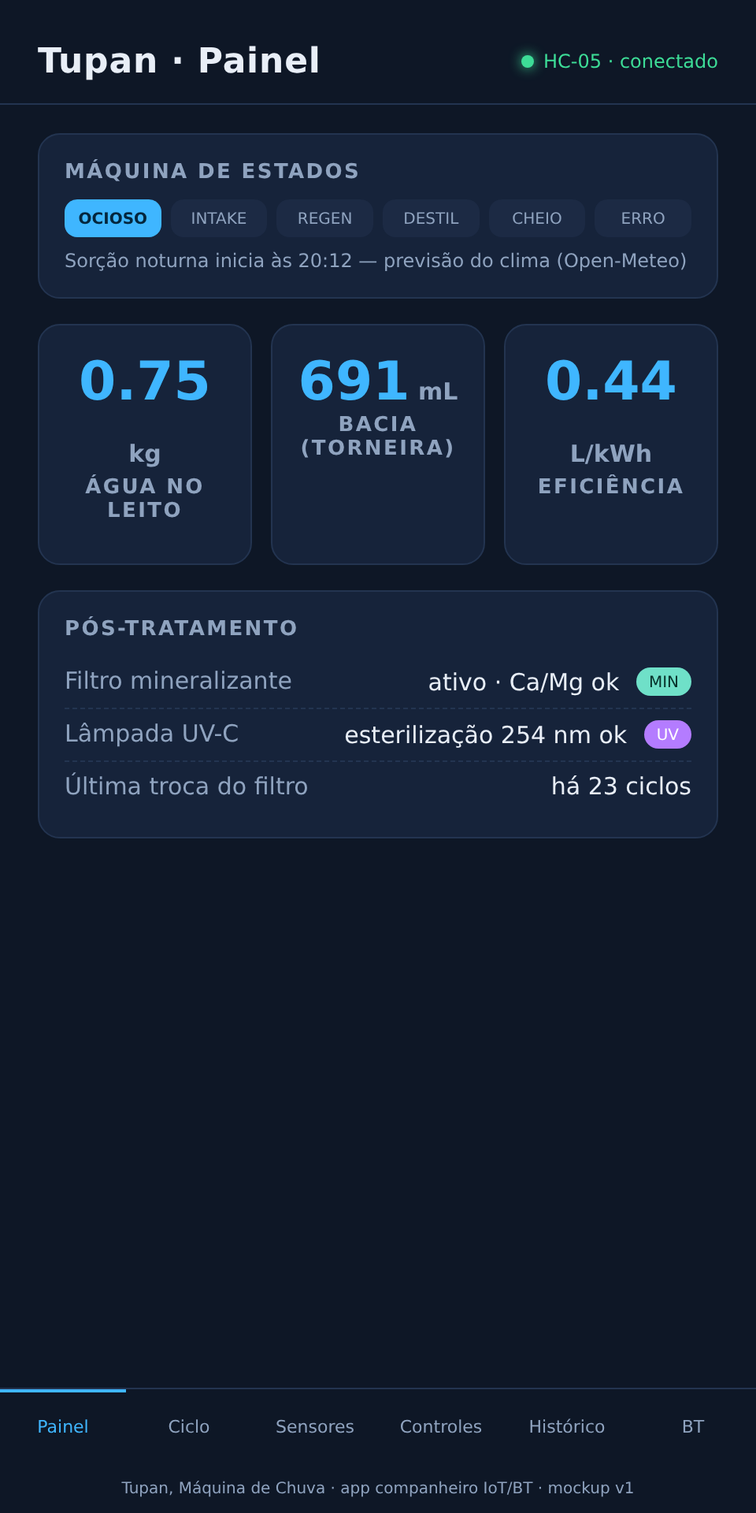
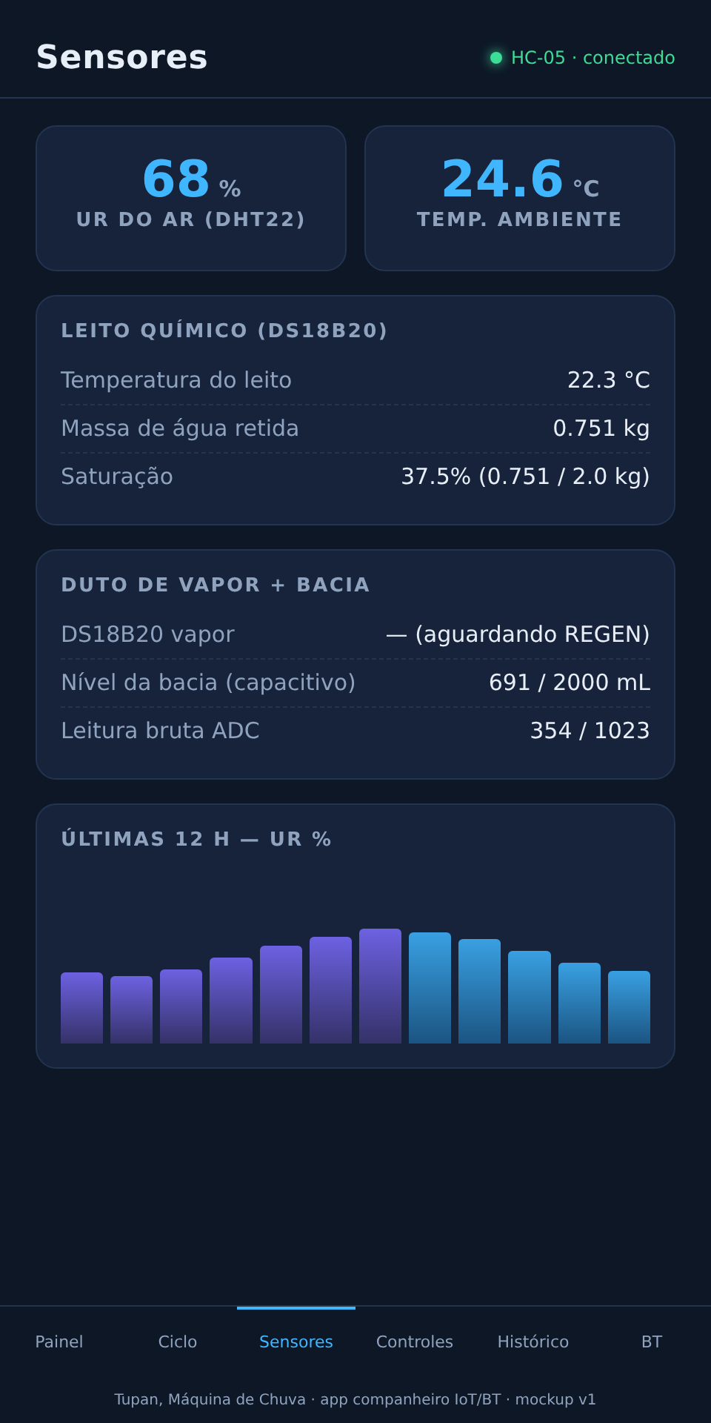
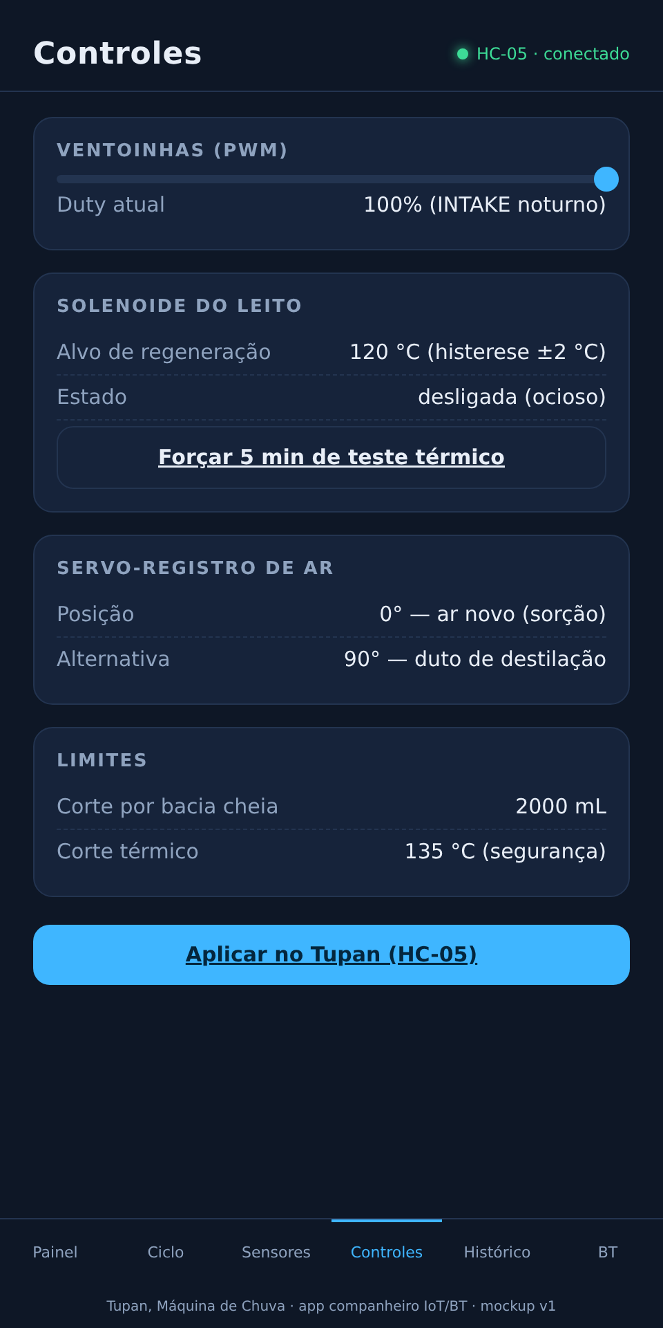
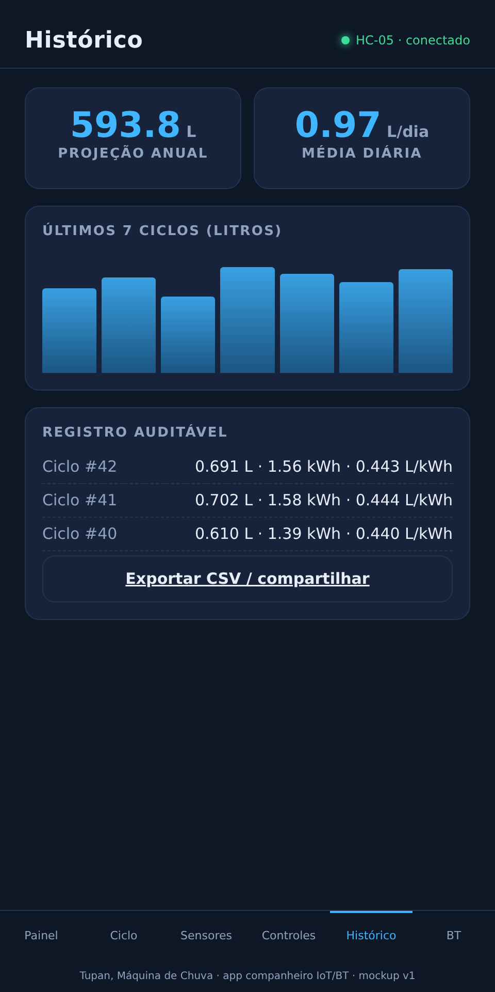
APP COMPANHEIRO
Dashboard, sensores, controles e histórico
Pareamento HC-05 (Bluetooth) e ponte MQTT · histórico auditável com export CSV
Tupan, Máquina de Chuva | PUC-MG Engenharia de Computação
14

Slide 15
ENTREGA
Docker multi-stage + Jenkins → Kubernetes/VPS
IMAGENS
KUBERNETES
VPS
CI/CD
docker/Dockerfile
build · core · web
(healthcheck /health)
deploy/k8s
Deploy/Service/Ingress/HPA
runAsNonRoot + probes
deploy/vps
systemd + nginx
TLS/reverse proxy
ci/Jenkinsfile
build+teste+mídia+push+deploy
GitHub Actions espelhado
Reprodutível: build → teste → mídia → imagem → deploy
Tupan, Máquina de Chuva | PUC-MG Engenharia de Computação
15

Slide 16
MERCADO
Onde o Tupan faz diferença
COMUNIDADES
Semiárido, vilarejos, assentamentos
EXPEDIÇÕES
Trilhas, acampamentos, áreas remotas
EMERGÊNCIA
Desastres naturais e crise hídrica
RESIDENCIAL
Casas, chácaras e uso diário
1 a 2 pessoas por ciclo · foco em consumo humano direto
Tupan, Máquina de Chuva | PUC-MG Engenharia de Computação
16

Slide 17
PRÓXIMOS PASSOS
1
2
3
4
Protótipo funcional
Validação de potabilidade
Piloto em comunidade
Escala sustentável
montagem e testes
parâmetros ANVISA
campo real
produção local + solar
Tupan, Máquina de Chuva
Água do ar. Onde você precisar.
github.com/tuliofh01/Tupan · MIT
Tupan, Máquina de Chuva | PUC-MG Engenharia de Computação
17

